Slide 1
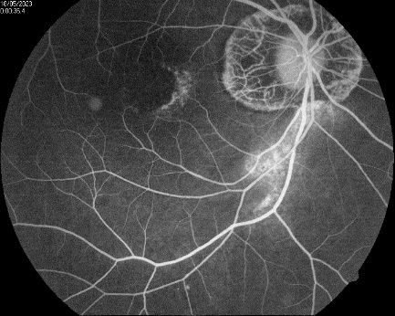
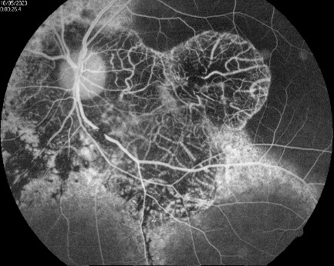
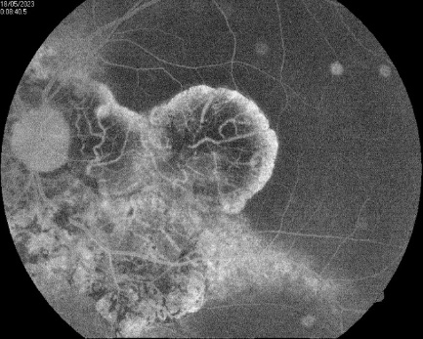
Atrofia Retinocoroideana Pigmentada Paravenosa em Ambulatório de Angiofluoresceinografia: Relato de Caso
Arthur Saraiva de Queiroz¹, Fábio Luis Scarpa Bosso, Suzane Cristina de Lima Figueiredo, Natália Queiroz Souza dos Santos, Anna Vitória Teles Siqueira, Luanna Arruda Lemos
Departamento de Retina - Hospital de Base do Distrito Federal
INTRODUÇÃO
A Atrofia Retinocoroideana Pigmentada Paravenosa (ARPP) é uma patologia de origem ainda desconhecida que pode ser caracterizada pela degeneração retiniana e pelo acúmulo de pigmento através dos vasos da retina. A maioria dos pacientes cursa de forma assintomática, não sendo observada baixa da acuidade visual, entretanto, em casos que acometem a mácula, pode-se presenciar perda visual intensa.
MÉTODO
Trata-se de um relato de caso de ARPP diagnosticado em Ambulatório de Angiofluoresceinografia em hospital de referência do Distrito Federal.
CONCLUSÃO
Devido a raridade da patologia, o conhecimento sobre os mecanismos de fisiopatologia da doença é escasso. O diagnóstico se deu por meio da história clínica e dos achados observados na angiofluoresceinografia. A doença, por ser rara e caracterizada como de progressão lenta, não possui tratamento específico, sendo a reabilitação visual indicada em casos que ocorrem redução da acuidade visual.
REFERÊNCIAS
HUANG, Hou‑Bin; ZHANG, Yi‑Xin. Pigmented paravenous retinochoroidal atrophy. Experimental and therapeutic medicine, v. 7, n. 6, p. 1439-1445, 2014. | BARTESELLI, Giulio. Fundus autofluorescence and optical coherence tomography findings in pigmented paravenous retinochoroidal atrophy. Canadian Journal of Ophthalmology, v. 49, n. 6, p. e144-e146, 2014.
RESULTADO
Paciente feminino, hipertensa, 57 anos, apresentou-se ao ambulatório de retinografia do Hospital de Base do Distrito Federal, queixando-se de baixa acuidade visual em ambos olhos há 34 anos. Negava outras patologias prévias e demais antecedentes oftalmológicos. Ao exame, observou-se acuidade visual com correção de movimento de mãos em ambos olhos. A biomicroscopia de segmento anterior não possuía alteração. Realizada retinografia fluorescente, onde percebeu-se: escavação fisiológica, palidez de papila generalizada e estreitamento arteriolar em ambos olhos. Presença de alteração pigmentar focal periarcadas e peripapilar em ambos olhos, pior à esquerda, com lesões hiperpigmentadas periféricas. Ao trânsito de contraste: tempo enchimento normal; presença de padrão de hiperfluorescência em pontos com alguma confluência múltiplos periféricos com defeito em janela sugestivo de pontos de atrofia do epitélio pigmentar da retina juntamente com hipoflurescência em formato de espículas ósseas que juntos sugerem uma distrofia; presença de hipertransmissão em papila de ambos olhos, pior em olho esquerdo; ausência de staining final; presença de áreas de atrofia macular em olho esquerdo; e área que lembra início de maculopatia em alvo em olho direito. Paciente foi prontamente encaminhado ao ambulatório de Retina e departamento de Visão Subnormal para acompanhamento.
Imagem 1: fase venosa da angiofluoresceinografia descrita.
Imagem 2: fase tecidual da angiofluoresceinografia descrita

